Slide 1

A NOVA PREVIDÊNCIA
Leonardo Rolim
Secretário Previdência

Slide 2

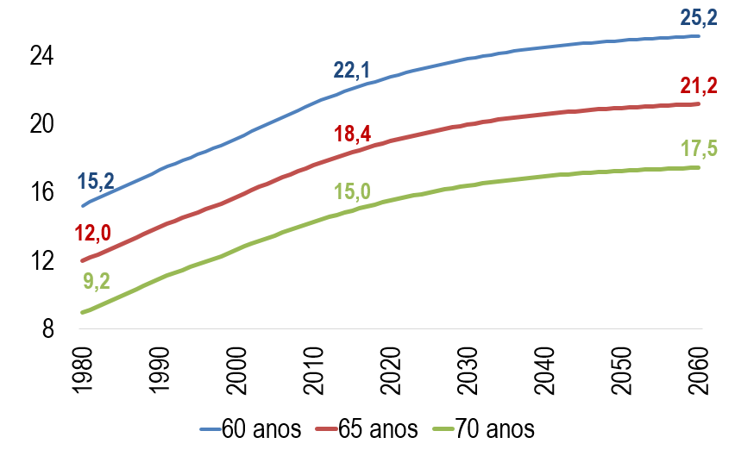
Demografia
Evolução da Taxa de Fecundidade no Brasil:
2000 a 2060
Expectativa de sobrevida por faixa de
idade (em anos)
Fonte: IBGE/ Projeção da População de 2018. Elaboração: SPREV/MF.
Redução da taxa de fecundidade:
impacto sobre a receita futura do sistema (financiado por repartição simples)
Aumento da expectativa de sobrevida:
impacto sobre a despesa (maior duração dos benefícios)

Slide 3
As projeções populacionais mostram que, em 2060, haverá menos pessoas em idade ativa que hoje (- 5,7%, com respeito a 2018). Ao mesmo tempo, o número de idosos irá triplicar.
Demografia impõe reforma
Projeções da População Brasileira (em milhões de pessoas)
Fonte: Elaboração a partir da Projeção da População de 2018 do IBGE.

Slide 4

NOVA PREVIDÊNCIA
O Brasil está envelhecendo rapidamente
É insustentável manter o sistema atual
1980
14
2000
11,5
2020
7
N° de pessoas em idade ativa (15 a 64 anos) em relação a cada idoso (65+).
2060
2,35

Slide 5

Arrecadação Líquida, Despesa e Resultado do RGPS em relação ao PIB – 1995 a 2018
Entre 1995 e 2018, a arrecadação líquida do RGPS passou de 4,6% do PIB para 5,7%. Já a despesa do RGPS passou de 4,6% do PIB para 8,6%, e o déficit do RGPS foi de 0,1% do PIB, em 1995, para 2,9%, em 2018. Nos últimos 10 anos a despesa cresceu em uma média de 5,2% ao ano.
Fontes: Fluxo de Caixa do INSS. Elaboração: SPREV/ME.

Slide 6
Evolução da Quantidade de Benefícios Emitidos pela Previdência Social
Em milhões de benefícios - 1998 a 2018 (dezembro)
Entre dezembro de 1998 e dezembro de 2018, a quantidade total de benefícios do RGPS emitido aumentou 85,3%, passando de 16,3 milhões para 30,3 milhões; a clientela urbana cresceu 94,0% e a rural 68,9%. Já os benefícios assistenciais apresentaram elevação de 163,4%, passando de 1,8 milhão, em 1998, para 4,8 milhões, em 2018.
Fontes: Anuário Estatístico da Previdência Social - AEPS; Boletim Estatístico da Previdência Social – BEPS. Elaboração: SPREV/ME.
Obs.: Os benefícios assistenciais, embora operacionalizados pelo INSS, estão sob a responsabilidade do Ministério do Desenvolvimento Social e Combate à Fome

Slide 7
Situação Financeira do Sistema Previdenciário (RGPS e RPPS), pensões militares e assistência BPC
Todos os sistemas apresentam deficit crescentes
Categorias | Realizado 2018 |  |  | Projeção 2019
 | Despesa | Receita | Deficit | Despesa | Receita | Deficit
RGPS Urbano Rural | 586,4 | 391,2 | 195,2 | 637,9 | 419,8 | 218,0
 | 462,7 | 381,3 | 81,4 | 502,1 | 409,2 | 92,9
 | 123,7 | 9,9 | 113,8 | 135,7 | 10,6 | 125,1
RPPS União | 79,9 | 33,4 | 46,5 | 89,6 | 35,7 | 53,9
FCDF | 4,8 | 0,3 | 4,5 | 4,8 | 0,3 | 4,5
Forças Armadas | 21,4 | 2,4 | 19,0 | 21,7 | 3,3 | 18,4
Total | 692,5 | 427,3 | 265,2 | 754,0 | 459,1 | 294,9
BPC | 56,2 |  |  | 60,2
Despesa total | 748,7 |  |  | 814,2
Notas: 1 - Fonte “Realizado 2018”: RGPS - Fluxo de Caixa FRGPS - SIAFI; RPPS, FCDF e Forças Armadas - RREO 6º bimestre.
2 - Fonte “Projeção 2019”: RGPS - PLOA 2019; RPPS União e Forças Armadas - PLDO 2019; FCDF - mantido “Realizado 2018”.
3 - Forças Armadas: valores das pensões militares. 4 - Despesa BPC: inclui despesa com RMV.

Slide 8
Resultado da Previdência Social Urbana e Rural
(Em R$ bilhões nominais)
Fonte: Fluxo de Caixa do INSS.

Slide 9
Nas regiões mais pobres as aposentadorias ocorrem em idade maior

Slide 10

Resultado da Seguridade Social

Slide 11

DISTRIBUIÇÃO DOS GASTOS DA UNIÃO EM 2018
Despesa Exceto serviço da dívida: R$ 1,34 trilhão
Fonte: Relatório Resumido de Execução Orçamentária 6º bimestre de 2018 – STN.

Slide 12
Brasil é muito jovem para gastar tanto com Previdência
NOVA PREVIDÊNCIA
Notes:
Países mais velhos que o Brasil, mas com gasto com Previdência inferior

Slide 13
Dívida da geração atual dos Regimes Próprios de Previdência dos servidores públicos corresponde a 64% do PIB.
Déficit Atuarial dos RPPS
Grupo | Ativos | Aposentados | Pensionistas | Total | Relação ativos / apos. + Pens. | Déficit atuarial (R$ trilhões) | Relação defícit / segurados
União (1) | 688.778 | 446.852 | 294.145 | 1.429.775 | 0,9 | 1,20 | 839 mil
Estados/DF (2) | 2.454.573 | 1.671.827 | 503.908 | 4.630.308 | 1,1 | 2,10 | 454 mil
Municípios | 2.593.884 | 710.490 | 176.841 | 3.481.215 | 2,9 | 1,03 | 296 mil
TOTAL RPPS | 5.737.235 | 2.829.169 | 974.894 | 9.541.298 | 1,5 | 4,33 | 454 mil
Observações:
1 - União: Considera apenas os servidores civis. Relatório da Avaliação Atuarial de 2019 (Anexo IV.6 PLDO 2020)
2 - Estados/DF: Demonstrativo de Informações Previdenciárias e Repasses (DIPR) e Demonstrativo dos Resultados da Avaliação Atuarial (DRAA), com aplicação da mesma taxa de desconto da União. Inclui os servidores civis e, quando declarados, os policiais e bombeiros militares dos Estados.

Slide 14
Quase 60% das despesas com previdência dos servidores públicos são pagas com tributos extraídos da população, especialmente os mais pobres, tendo em vista a regressividade do sistema tributário. Porém, esse cenário não ocorre nos municípios que possuem capitalização.

Slide 15
Gastos com pensão por morte como % do PIB de 2017* - Total de gastos de regimes obrigatórios
Brasil: 3,2% (com forças armadas) estimado para 2018 – média da OCDE de 1% do PIB (público 0,9% e privado 0,1%)
Fonte: OCDE preliminar banco de dados despesas sociais e as informações fornecidas pelos países.
Os 3 países da América Latina tinham percentual abaixo de 1% do PIB: México (0,2%), Colômbia (0,4%) e Chile (0,8%).
* 2017 ou último ano disponível

Slide 16
Relação gastos com pensão por morte / aposentadoria para velhice - OCDE
Brasil (RGPS): 44% para 2018 (considerando aposentadoria por idade e por tempo de contribuição) – média da OCDE de 13%*
* OCDE: Em média, se gasta cerca de uma unidade monetária em pensão por morte para cada oito utilizadas em aposentadoria voltada para velhice, ou uma proporção de 13%.

Slide 17
O percentual de beneficiários que acumulavam pensão com aposentadoria triplicou entre 1992 e 2014: cresceu de 9,9%, em 1992, para 32,4%, em 2014.
Todos os regimes previdenciários:
.
EVOLUÇÃO DA ACUMULAÇÃO DE PENSÃO E APOSENTADORIA ENTRE 1992 E 2014 SEGUNDO A PNAD/IBGE TOTAL (HOMENS E MULHERES)
ITEM | 1992 | 2014 *
Total de Pensionistas | 3.339.086 | 7.379.893
Pensionistas que acumularam aposentadoria | 330.046 | 2.395.285
(2) / (1) em % | 9,9 % | 32,4 %
Fonte: PNAD 1992 e 2014/IBGE. Elaboração DRPGS/SPPS/MTPS. Nota: * Em 2014 está incluído a Região Norte

Slide 18
RGPS: Evolução da Concessão de Pensões por Morte, segundo o sexo – 1998 a 2018 –
Em mil benefícios
A quantidade de pensões por morte emitida cresceu, em média, 2,4% a.a., no período de 1998 a 2018; a quantidade destinada ao sexo masculino aumentou em 6,6% a.a. e para o feminino 2,9% a.a.
Fonte: DATAPREV/SINTESEWEB. Elaboração: CGEPR/SPREV/MECON, 2019
Nota: Na quantidade total, está somada a parcela com sexo ignorado, não apresentado neste gráfico.

Slide 19
RGPS: estimativas de aumento dos gastos com Pensão por Morte
O aumento total do gasto com pensões no período de 2020 a 2029 ficará em R$ 241,2 bilhões, em valores reais, nas regras atuais.
Mesmo com a PEC nº 06/2019 ainda haverá um aumento real no gasto com pensões no RGPS de R$ 113,1 bilhões em 10 anos.
Aumento real no período: 35,1%
Despesas com pensões em valores reais de 31/12/2019 (sem considerar inflação)
Fonte: SRGPS.

Slide 20

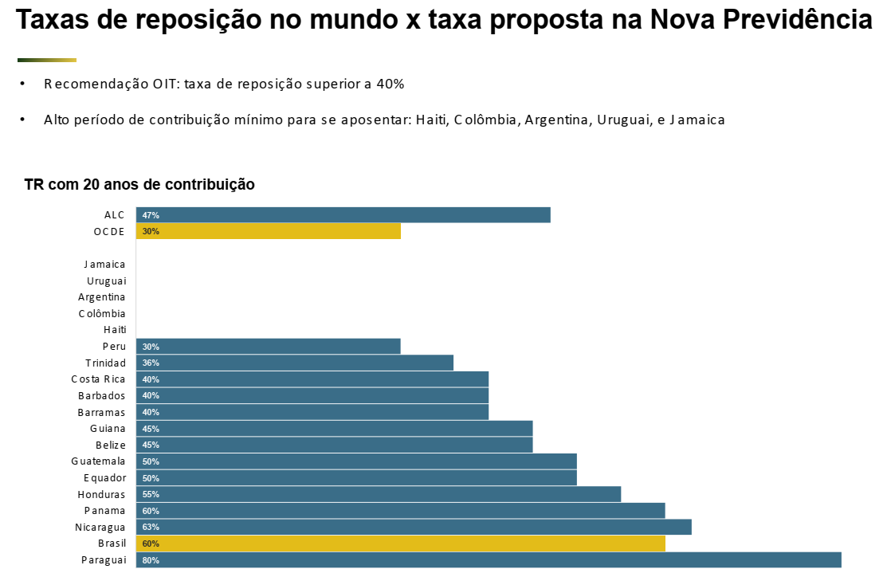
Regra de Cálculo de Benefício

Slide 21
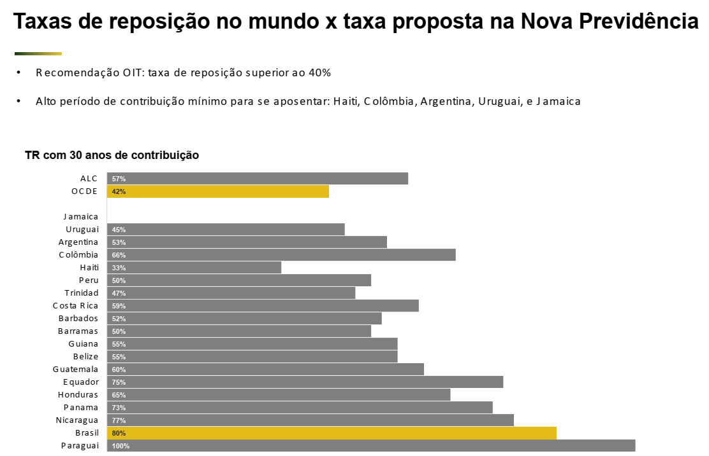
Regra de Cálculo de Benefício

Slide 22
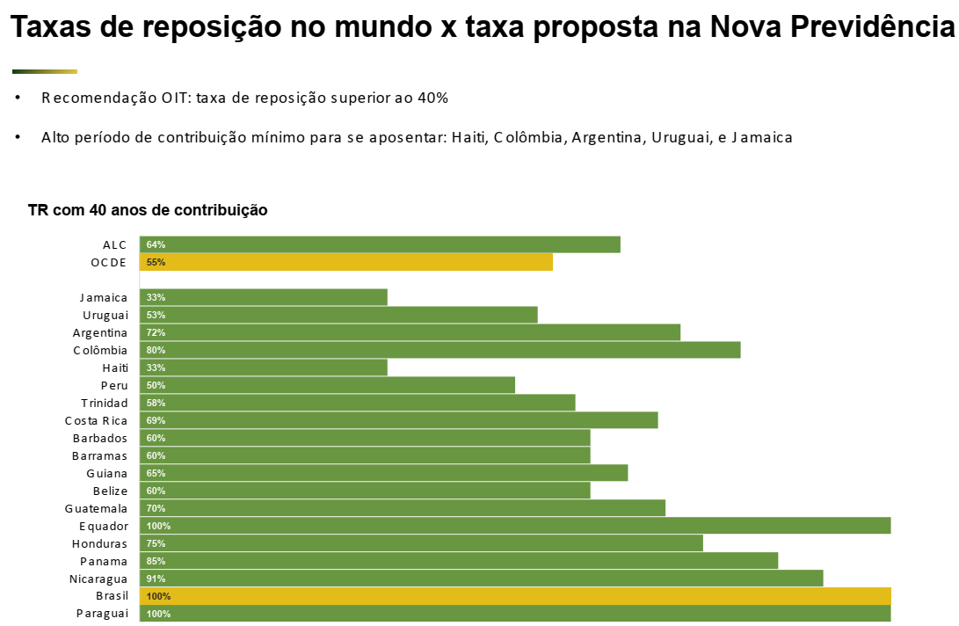
Regra de Cálculo de Benefício

Slide 23
COMPARAÇÕES ENTRE TEMPO DE CONTRIBUIÇÃO E TEMPO DE RECEBIMENTO DE BENEFÍCIO
NO REGIME GERAL DE PREVIDÊNCIA SOCIAL (RGPS)
Espécie de aposentadoria | Sexo | Idade de aposentadoria | Tempo de Contribuição (em anos) | Tempo Esperado de Recebimento de Benefício (em anos)*
Aposentadoria por Tempo de Contribuição | Mulher | 52 anos | 30 anos | 31 anos
Aposentadoria por Tempo de Contribuição | Homem | 55 anos | 35 anos | 24,5 anos + 9 anos de pensão
Aposentadoria por Idade Urbana – regra atual | Mulher | 60 anos | 15 anos | 24,4 anos
Aposentadoria por Idade Urbana – regra atual | Homem | 65 anos | 15 anos | 17,1 anos + 9 anos de pensão
Aposentadoria por Idade Urbana – nova regra da PEC 6/2019 | Mulher | 62 anos | 15 anos | 22,9 anos
* Considerando a expectativa de sobrevida em 2019

Slide 24
Mudança no abono salarial vai equilibrar os recursos do FAT
Mais de 90% das pessoas que recebem o abono NÃO estão em família abaixo da linha de pobreza
Teto de renda para receber abono quando foi criado era equivalente a R$770 (menos de um SM hoje)

Slide 25

Aposentadoria Especial
NOVA PREVIDÊNCIA
Benefícios de valor muito mais elevado que os demais
Fonte: AEPS 2017.

Slide 26
Aposentadoria Especial
NOVA PREVIDÊNCIA
Benefícios de longa duração
*cessados por óbito.
Fonte: SUIBE / Secretaria de Previdência e Trabalho.

Slide 27
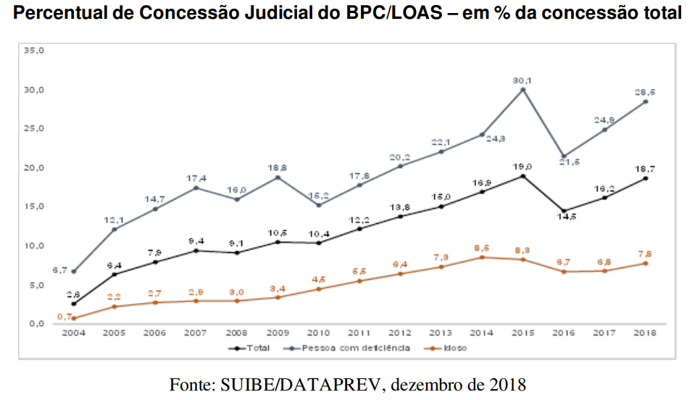
Judicialização BPC/LOAS
Desde 2004 vem sendo observado preocupante incremento na concessão judicial do BPC/LOAS.
O percentual de concessão judicial no BPC/LOAS cresceu de 2,8% para 18,7% do total entre 2004 e 2018. Apenas em 2017, de R$ 5,4 bilhões com a concessão e reativação de BPC/LOAS por decisão judicial.
No caso do BPC da pessoa com deficiência esse percentual subiu de 6,7% para 28,6% no mesmo período.
A constitucionalização do critério de ¼ do salário mínimo de renda familiar per capita, admitida a adoção de critérios para regulamentação da vulnerabilidade, atuaria no sentido de reverter o aumento progressivo da judicialização que vem ocorrendo desde 2004 com impacto fiscal positivo, em 10 anos, estimado em R$ 33 bilhões (a preços reais de 2019).

Slide 28
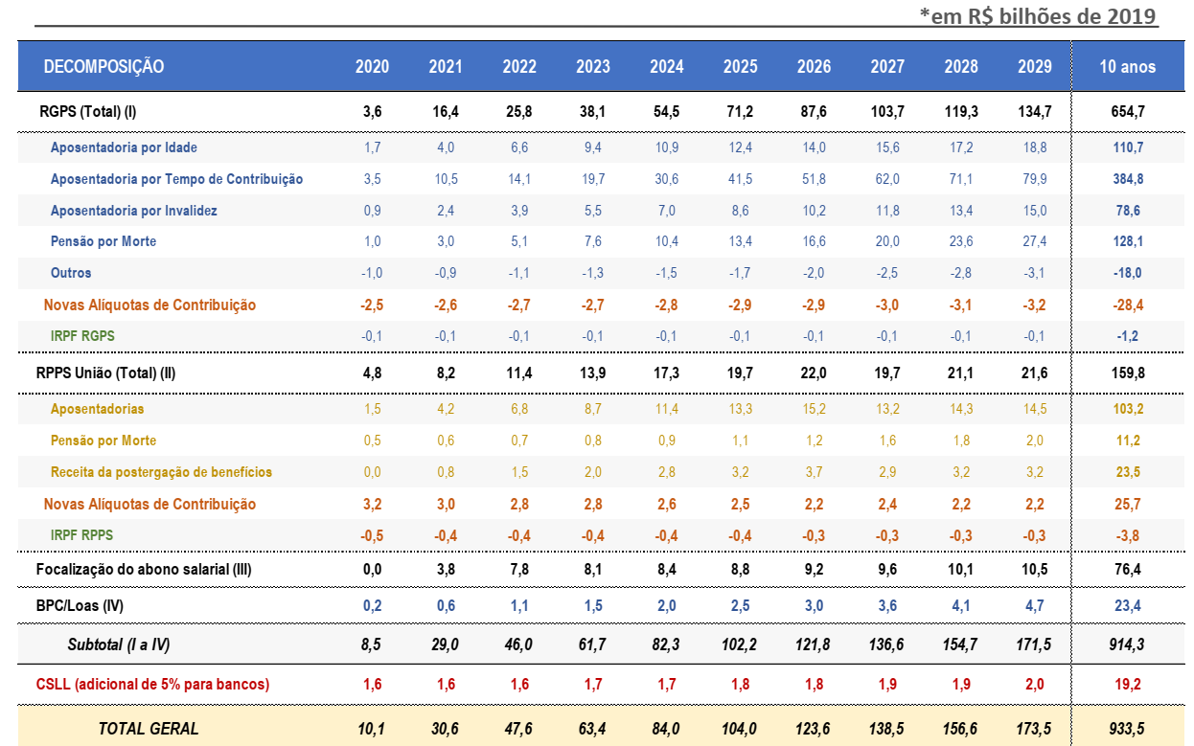
Impacto da PEC 06/2019 (em R$ bilhões)

Slide 29



Impacto per capita
QUANTOS SÃO
71,3 MILHÕES
ECONOMIA (10 ANOS)
R$ 654,7 BILHÕES
QUANTOS SÃO
1,4 MILHÃO
ECONOMIA (10 ANOS)
R$ 159,8 BILHÕES
ECONOMIA POR INDIVÍDUO
R$ 9,2 MIL
ECONOMIA POR INDIVÍDUO
R$ 114,1 MIL
RGPS
Aposentadoria por Idade
RGPS
Aposentadoria por Tempo de Contribuição
QUANTOS SÃO
35,8%*
ECONOMIA (10 ANOS)
R$ 110,7 BILHÕES
QUANTOS SÃO
20,8%*
ECONOMIA (10 ANOS)
R$ 384,8 BILHÕES
ECONOMIA POR INDIVÍDUO
R$ 4,3 MIL
ECONOMIA POR INDIVÍDUO
R$ 25,9 MIL
* Percentual atual de benefícios do RGPS

